Slide 1
Aprendizado de Máquina
Prof. Eduardo Bezerra
ebezerra@cefet-rj.br
CEFET/RJ - PPCIC

Slide 2
Detecção de anomalias

Slide 3
Visão Geral
Introdução
Aplicações
Estimação de Parâmetros
Avaliação
Detecção de Anomalias vs Aprendizado Supervisionado
Projeto e Seleção de Características
Gaussianas Multivariadas
Uso Gaussianas Multivariadas
Considerações Finais

Slide 4
Detecção de Anomalias
Tarefa de identificar de itens, eventos ou observações que não estão em conformidade com um padrão esperado.
Pode ser pensada como uma solução para um problema de aprendizagem não supervisionado.
Também apresenta características de aprendizado supervisionado.

Slide 5
Exemplo
Considere uma fabrica de motores de aeronaves.
À medida que os motores avançam na linha de montagem, uma equipe estã realizando QA.
Algumas características (features) dos motores são medidas, e.g.,
calor gerado
intensidade da vibração

Slide 6
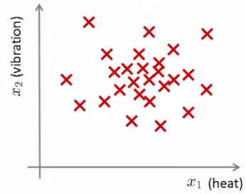
Exemplo (cont.)
Quando esboçamos um gráfico desses dados, obtemos:

Slide 7
Exemplo (cont.)
Cenário - um novo motor é produzido:
Provavelmente normal: similar aos que foram produzidos anteriormente.

Slide 8
Exemplo (cont.)
Cenário - outro novo motor é produzido:
Provavelmente anormal: diferente dos que foram produzidos anteriormente.

Slide 9
Construção do Modelo
Temos um conjunto de objetos normais:
Usando esse conjunto de objetos como referência, podemos sinalizar se um novo objeto é anômalo ou não.

Slide 10
Construção do Modelo
Tomando como entrada o conjunto de treinamento, construímos um modelo, p(x).
Modelo é uma aproximação de uma distribuição de probabilidades conjunta gaussiana.
Esse modelo pode ser consultado para conhecer a probabilidade de um objeto x ser normal...

Slide 11
Construção do Modelo
Se , sinalizar uma anomalia
Se , sinalizar como normal

Slide 12
Aplicações

Slide 13
Detecção de Fraudes
Usuários possuem atividades associadas, como
Quantidade de tempo on-line
Localização do login
Freqüência de gastos
Usando esses dados, podemos construir um modelo de como é a atividade normal dos usuários.
Qual a probabilidade do comportamento "normal"?
Identificar usuários incomuns submetendo seus dados ao modelo
Sinalizar qualquer transação que pareça um pouco estranha
Bloquear automaticamente cartões/transações

Slide 14
Detecção de Falhas
Já mencionamos a aplicação relativa à fabricação de motores de aviões.

Slide 15
Monitoramento de Sistemas
Considere muitas máquinas em um data center.
Características de cada máquina:
x₁ = uso da memória
x₂ = número de acessos ao disco/seg
x₃ = carga da CPU
Além das características mensuráveis, é também possível definir outras características:
x₄ = carga da CPU / tráfego da rede
Se uma máquina anômala é detectada:
talvez prestes a falhar
substituir partes dela

Slide 16
Distribuição Gaussiana Univariada

Slide 17
Distribuição Gaussiana
Considere que o conjunto de dados é constituído de números reais que segue a distribuição gaussiana.
média e variância
são os dois parâmetros da distribuição
Quando os dados seguem uma distribuição normal (ou gaussiana), escrevemos:

Slide 18
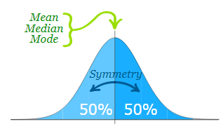
Distribuição Gaussiana
Fonte: https://www.mathsisfun.com/data/standard-normal-distribution.html

Slide 19
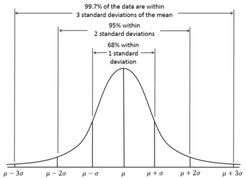
Distribuição Gaussiana
Fonte: https://en.wikipedia.org/wiki/Normal_distribution
Notes:
“For the normal distribution, the values less than one standard deviation away from the mean account for 68.27% of the set; while two standard deviations from the mean account for 95.45%; and three standard deviations account for 99.73%.”

Slide 20
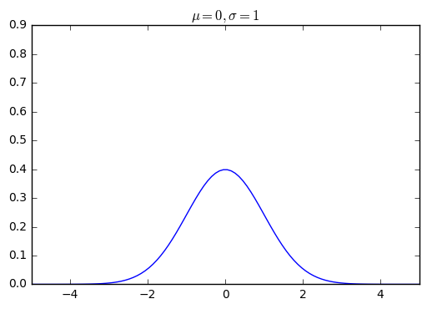
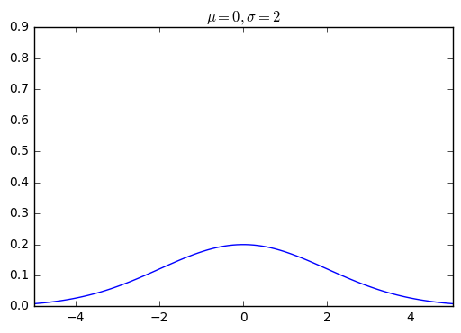
Distribuição Gaussiana
Notes:
import matplotlib.pyplot as plt
import numpy as np
import matplotlib.mlab as mlab
import math
def plotarNormal(mu, sigma):
x = np.linspace(-5,5, 100)
axes = plt.gca()
axes.set_xlim([-5,5])
axes.set_ylim([0,.9])
plt.plot(x,mlab.normpdf(x, mu, sigma))
plt.title('$\mu = 0, \sigma = 0.5$')
plt.show()
plotarNormal(0, 0.5)

Slide 21
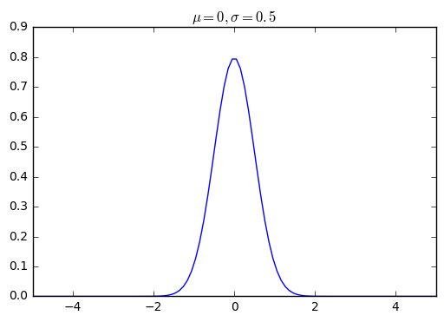
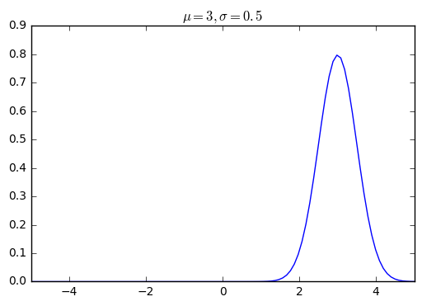
Distribuição Gaussiana

Slide 22
Estimação de Parâmetros
Em que estudamos de que forma os parâmetros de um modelo de detecção de anomalias podem ser determinados.

Slide 23
Estimação de Parâmetros
O problema da estimação de parâmetros diz respeito a determinar os parâmetros de uma distribuição de probabilidades a partir de um conjunto de dados provenientes dela.

Slide 24
Estimação de Parâmetros
Notes:
Como

Slide 25
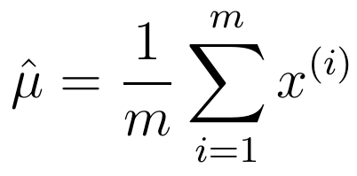
Estimação de Parâmetros
Os estimadores de máxima verossimilhança (maximum likelihood) para são:

Slide 26
Estimação de Parâmetros
Em geral, se e , podemos estimar os parâmetros para a distribuição da característica como segue:

Slide 27
Algoritmo
Em que estudamos um algoritmo (que presume que os dados segue uma distribuição gaussiana) para realizar detecção de anomalia.

Slide 28
Formulação do Problema
Dado como entrada um conjunto de treinamento:
Desejamos construir um modelo:

Slide 29
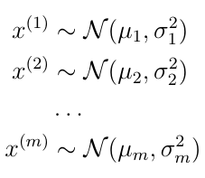
Características seguem gaussianas
Vamos presumir que cada característica segue uma distribuição gaussiana:

Slide 30
As características são independentes
Vamos também presumir que as características são independentes (independence assumption).
Sendo assim:

Slide 31
Algoritmo – geração do modelo
Escolher características que podem ser usadas como indicativos de anomalias.
Estimar os diversos parâmetros:

Slide 32
Algoritmo – aplicação do modelo
Dado um novo exemplo , computar :
Sinalizar como anomalia se

Slide 33
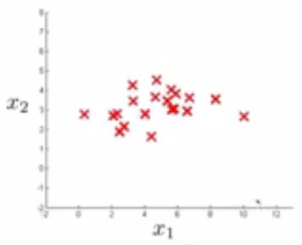
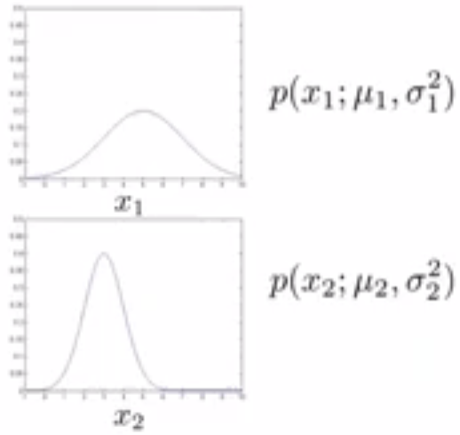
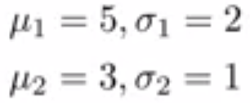
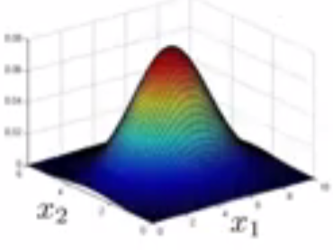
Exemplo

Slide 34
Exemplo (cont.)
Valores de (x₁,x₂) fora da curva amarela correspondem a baixas probabilidades → anomalias

Slide 35
Avaliação
Em que estudamos de que forma a capacidade preditiva de um modelo de detecção de anomalias pode ser avaliada.

Slide 36
Divisão dos Dados
Conjunto de treinamento (“todos” normais):
Para a avaliação, devemos ter dados rotulados (y=1 se anomalia, y=0 se normal)
Validação (com poucos exemplos de anomalias):
Teste (com poucos exemplos de anomalias):

Slide 37
Divisão dos Dados - exemplo
Total de 10000 motores normais
Ainda OK se alguns poucos forem anômalos
20 motores anômalos
Dividir em (proporção 3:1:1)
Conjunto de treinamento: 6000 motores normais (y = 0)
Conjunto validação: 2000 motores normais, 10 anômalos
Conjunto de teste: 2000 motores normais, 10 anômalos

Slide 38
Divisão dos Dados - exemplo (cont.)
Uma forma diferente de divisão:
6000 normais para treinar
O mesmo conjunto para validar e testar (4000 normais em cada), 10 anômalos diferentes,
Ou mesmo 20 anômalos (também compartilhados entre validação e teste)
Essa é uma má prática! O adequado é usar dados separados para validação e testes.

Slide 39
Avaliação do Algoritmo
Construir o modelo com o conjunto de treinamento:
Nos exemplos de validação/teste, predizer:
Métricas possíveis: precisão, revocação, F1, ...
Lembre-se de aqui os dados são enviesados!

Slide 40
Sintonização de parâmetros
Possível escolher com o conjunto de validação.
O mesmo procedimento pode ser aplicado para a escolha de características.
Após isso, averiguar a qualidade preditiva do modelo final com o conjunto de testes.

Slide 41
Detecção de Anomalias vs Aprendizado Supervisionado
Em que comparamos a técnica de detecção de anomalias e o aprendizado supervisionado.

Slide 42
Comparação (Detecção de Anomalias vs Aprendizado Supervisionado)
Detecção de Anomalias
Aprendizado Supervisionado
Quantidade ínfima de exemplos positivos (0-20)
Quantidade grande de exemplos negativos.
Muitos tipo diferentes de anomalias
Quantidades de grandes de exemplos positivos e negativos.
Quantidade de exemplos positivos é suficiente para o algoritmo capturar o padrão.

Slide 43
Comparação (Detecção de Anomalias vs Aprendizado Supervisionado)
Detecção de Anomalias
Aprendizado Supervisionado
Detecção de fraudes
Detecção de falhas
Monitoramento de máquinas
...
Detecção de spam
Predição das condições do tempo
Classificação de câncer
...

Slide 44
Projeto de Características

Slide 45
Projeto e Seleção de Características
Um aspecto que tem efeito grande na qualidade de um detector de anomalias é o conjunto de característica utilizado em seu treinamento.
Nesse contexto, é possível:
Transformar características pré-existentes
Projetar novas características

Slide 46
Transformação de características
Características que não seguem a distribuição normal podem diminuir a qualidade preditiva.
Possibilidade: transformar essas características para que elas tenham distribuição aproximadamente gaussiana.
Note entretanto que algoritmo usualmente funciona bem sem a transformação...

Slide 47
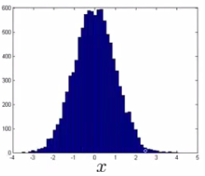
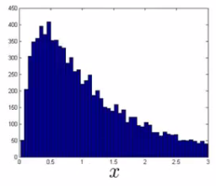
Transformação de características
É adequado esboçar cada característica durante a análise exploratória.
Transformação é adequada.
Característica parece ser proveniente de uma gaussiana
Característica não parece ser proveniente de uma gaussiana

Slide 48
Transformação de características
Um método possível: transformação Box-Cox.
Transformação Box-Cox (de um parâmetro):
é o valor transformado.
é o parâmetro da transformação.
G.E.P. Box and D.R. Cox, “An Analysis of Transformations”, Journal of the Royal Statistical Society B, 26, 211-252 (1964).
Notes:
one-parameter Box–Cox transformation

Slide 49
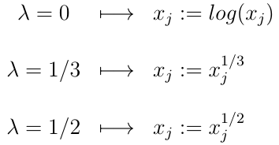
Transformação de características
Alguns exemplos:
A seleção de deve ser feita por meio de análise exploratória (i.e., visualização do histograma).

Slide 50
Análise de Erro

Slide 51
Projeto de Características
No modelo construído, o adequado é que:
Produza valores alto para exemplos normais
Produza valores baixos para exemplo anômalos
Portanto, temos um problema quando produz valores comparáveis (i.e., similares) tanto para exemplos normais quanto para anômalos.
Para detectar esse problema, é adequado realizar a análise de erro.

Slide 52
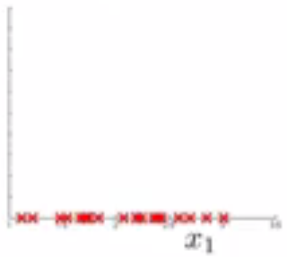
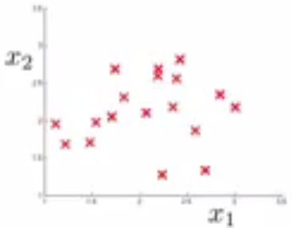
Projeto de Características
Ao aplicar análise de erro, podemos obter um indicativo de que uma nova característica deve ser criada.

Slide 53
Projeto de Características - exemplo
Características de cada máquina:
x₁ = uso da memória
x₂ = número de acessos ao disco/seg
x₃ = carga da CPU
x₄ = tráfego da rede
Por meio da análise de erro (no conjunto de validação), poderíamos decidir criar outras características:
x₅ = carga da CPU / tráfego da rede = x₃ / x₄
x₆ = (x₃)²/x₄
Notes:
O projeto de característica podem capturar combinações não usuais de valores de características.

Slide 54
Gaussianas Multivariadas

Slide 55
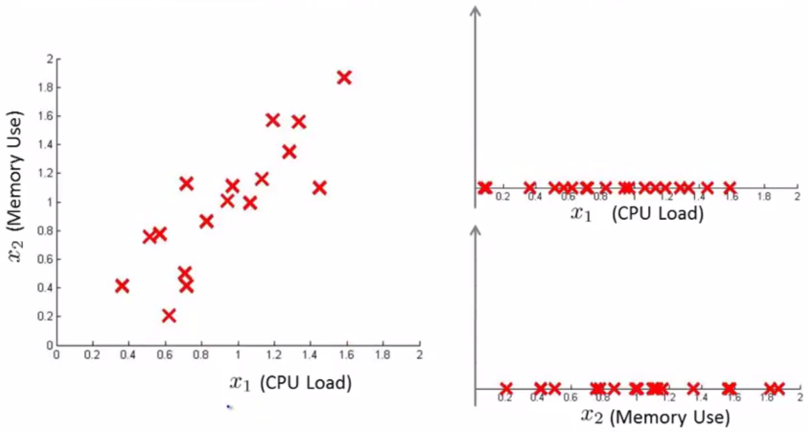
Gaussianas Monovariadas

Slide 56
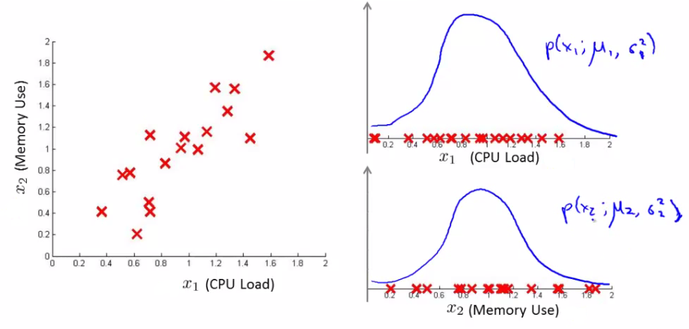
Gaussianas Monovariadas

Slide 57
Gaussianas Monovariadas

Slide 58
Gaussianas Multivariadas
Usar uma gaussiana multivariada pode capturar anomalias que diversas gaussianas monovariadas não conseguem.
Note entretanto que a análise multivariada possui vantagens e desvantagens em comparação à análise monovariada.

Slide 59
Gaussianas Multivariadas
Na análise multivariada, não modelamos os diversos de forma separada.
Em vez disso, modelamos todos os em uma única distribuição conjunta.
Nesse caso, os parâmetros são vetores:

Slide 60
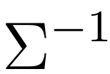
Gaussianas Multivariadas
Matriz inversa da matriz de covariância
Determinante da matriz de covariância

Slide 61
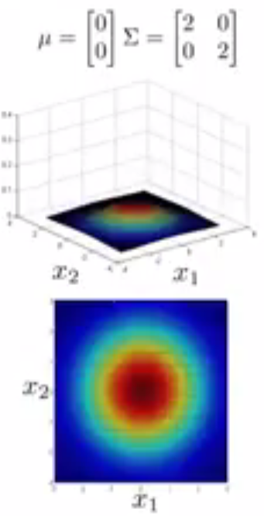
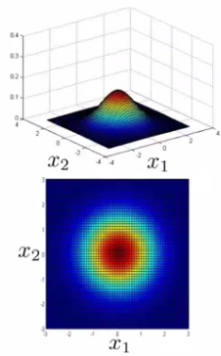
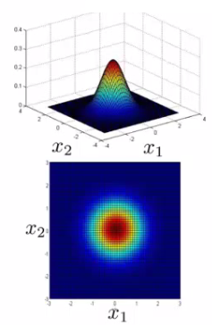
Gaussianas Multivariadas – exemplos 2D

Slide 62
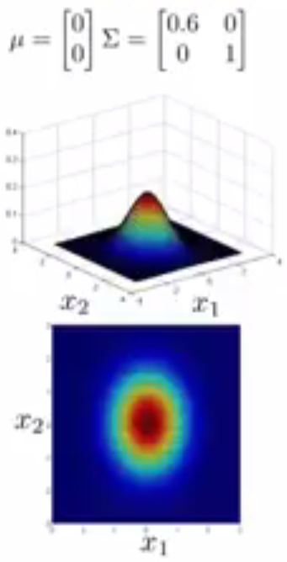
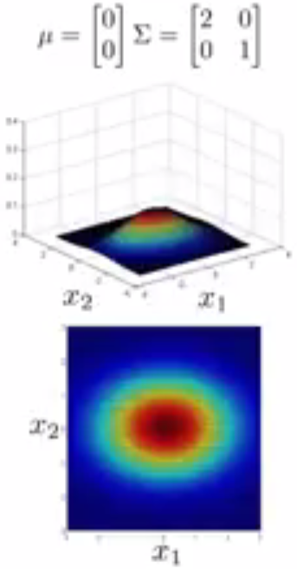
Gaussianas Multivariadas – exemplos 2D

Slide 63
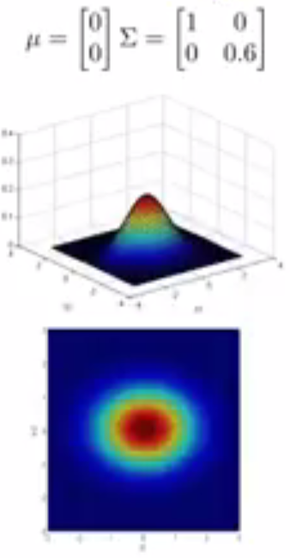
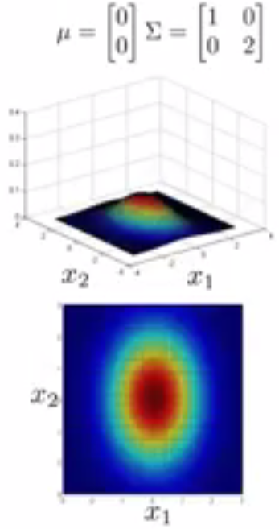
Gaussianas Multivariadas – exemplos 2D

Slide 64
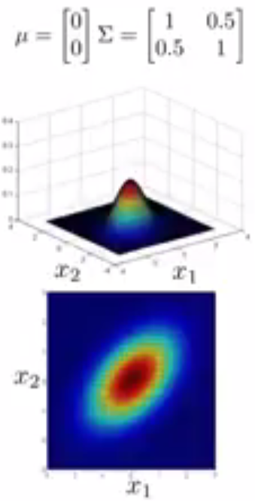
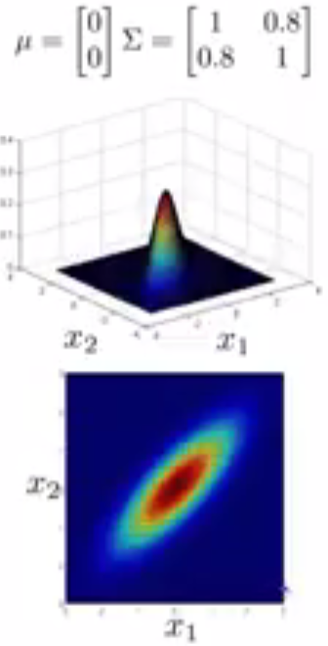
Gaussianas Multivariadas – exemplos 2D

Slide 65
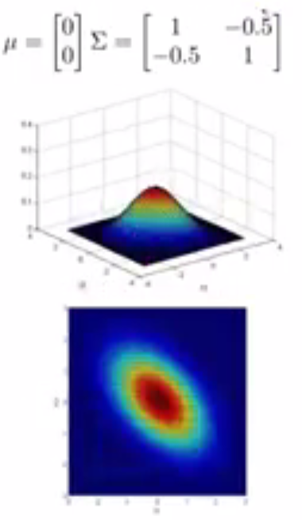
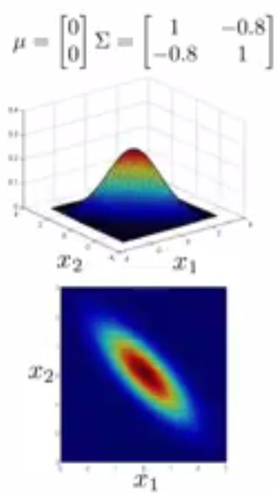
Gaussianas Multivariadas – exemplos 2D

Slide 66
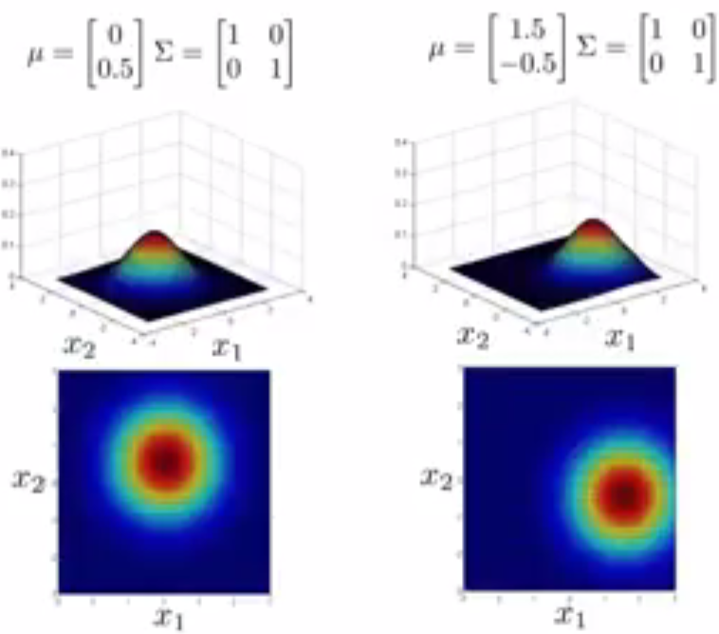
Gaussianas Multivariadas – exemplos 2D

Slide 67
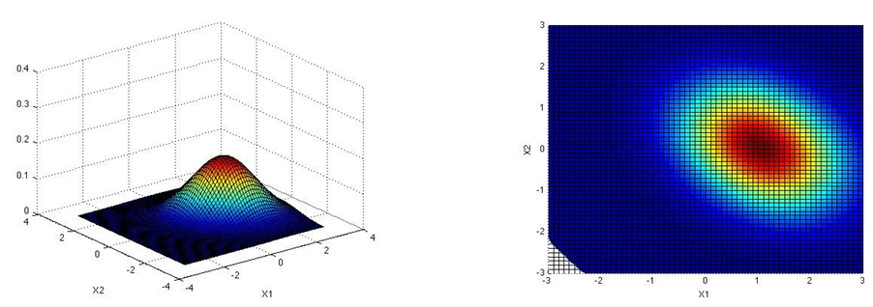
Exercício
Quais os parâmetros da gaussiana abaixo?

Slide 68
Uso de Gaussianas Multivariadas
Em que estudamos de que forma gaussianas multivariadas podem ser aplicadas na tarefa de detecção de anomalias.

Slide 69
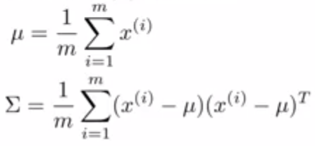
Algoritmo - construção do modelo (detecção de anomalia com gaussiana multivariada)
Construir o modelo usando o conjunto de treinamento:

Slide 70
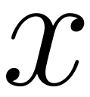
Algoritmo - aplicação do modelo (detecção de anomalia com gaussiana multivariada)
Dado um novo exemplo , computar:
Sinalizar anomalia se

Slide 71
Considerações Finais

Slide 72
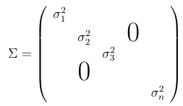
Relação com o modelo original
O modelo original usa n gaussianas monovariadas:
Esse modelo corresponde ao modelo multivariado no qual a é uma matriz diagonal.

Slide 73
Comparação (modelo original vs modelo multivariado)
Modelo Original (Monovariado)
Modelo Multivariado
Pode ser necessário projetar características para capturar combinações não usuais de valores entre outras características.
Computacionalmente eficiente.
Funciona bem mesmo quando m é pequeno.
Captura correlações entre características automaticamente.
Computacionalmente mais caro
Necessário que m > n para que a matriz seja inversível.
Regra prática: m ≥ 10n

